Slide 1
Sprint-8thGrade-Robotics
The bots

Slide 2
Съдържание
1
Нашият отбор
2
Идея
3
Развитие

Slide 3




1. Нашият отбор
Велизар
Николаев Михайлов
8“А“ клас
Designer
Калоян Калинов
Иванов
8“Б“ клас
Front-end developer
Даниел
Красимиров
Костадинов
8“В“ клас
Front-end developer
Мартин
Матев
Шавов
8“Г“ клас
Scrum trainer

Slide 4
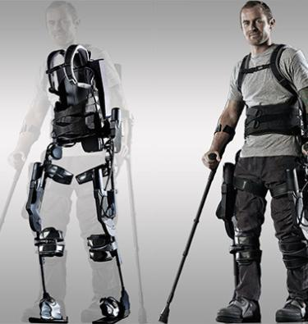
2. Идея
Идеята на проекта беше да създадем сайт, свързан с роботиката.

Slide 5
3. Развитие
1. Формиране на отбор, създаване на репо, обсъждане на възможни идеи, започване на сайта.
2. Довършване на сайта, започване на документация и презентация.
3. Завършване на документацията и презентацията.
4. Представяне.

Slide 6







Използвани технологии

Slide 7
Нека преминем
към сайта

